Slide 1
Презентація на тему
«Павукоподібні»

Slide 2
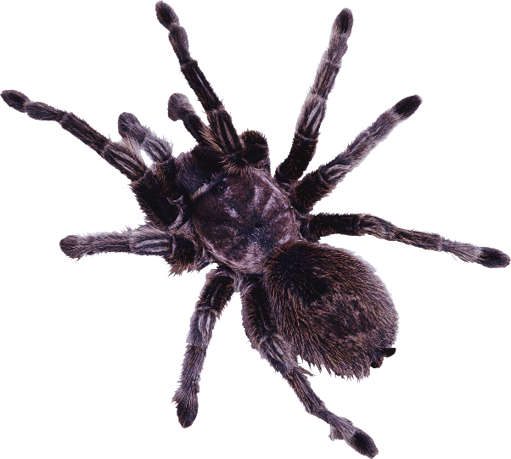
Біологічна класифікація
Домен: | Ядерні (Eukaryota)
Царство: | Тварини (Animalia)
Тип: | Членистоногі (Arthropoda)
Підтип: | Хеліцерові (Chelicerata)
Клас: | Павукоподібні (Arachnida)

Slide 3
Різноманітність павуків.

Slide 4
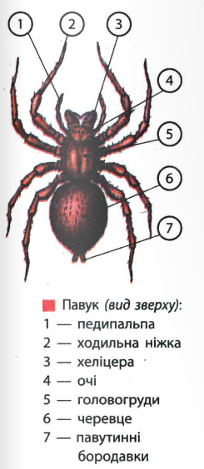
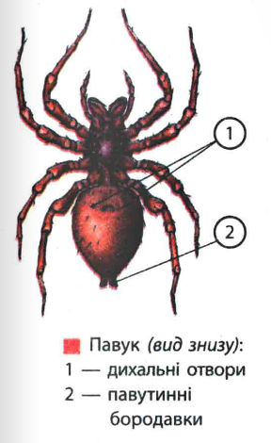
Будова

Slide 5
Внутрішня будова

Slide 6
Системи внутрішніх органів
Нервова
Кровоносна
Дихальна
Травна
Видільна
Статева

Slide 7
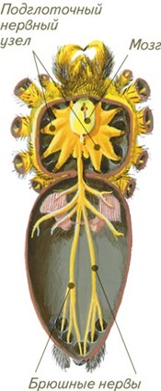
Нервова
Нервова система характеризується подальшою концентрацією нервових вузлів. У павуків у передньому відділі головогрудей виникає єдине скупчення нейронів — головогрудна нервова маса. З органів чуттів розвинені дотик (чутливі волоски на тілі та кінцівках) і нюх. Зір дуже слабкий, є декілька пар простих очок.

Slide 8
Видільна
Система виділення представлена мальпігієвими судинами — сліпими виростами кишківника. У їхніх клітинах накопичуються екскрети. Речовини, що виділяються, заздалегідь зневоднюються, щоб уникнути втрати води. У деяких примітивних павукоподібних як органи виділення збереглися рудименти метанефридіїв. Шкідливі речовини з гемолімфи надходять у мальпігіэві судини і по них потрапляють у кишечник звідки виводяться через анальний отвір.
Мальпігієві судини

Slide 9
Павукоподібні роздільностатеві. Запліднення в більшості випадків внутрішнє. Сперма виробляється в сім'яниках самців і доставляється в статеві шляхи самиці за допомогою педипальп, які утворюють копулятивний орган. Яйця містять багато жовтка, розвиток прямий. Виняток становлять кліщі, у яких є личинкова стадія.
Статева

Slide 10
Кровоносна
Кровоносна система найскладніша у скорпіонів і павуків, у яких ди­хання легеневе. У цих тварин крово­носна система подібна до такої в рако­подібних, тобто незамкнена. На спинному боці головогрудей розташоване серце, від якого відходять великі кровоносні судини.
Простіша будова кровонос­ної системи у павукоподібних, які ди­хають трахеями. Найпростіша крово­носна система у кліщів: у них її може не бути зовсім або вона складається з мішкоподібного серця і пари остій (отворів).
Кровоносні судини

Slide 11
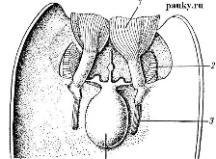
Дихальна система представлена «легенями» або трахеями. Ті й інші відкриваються назовні отворами — стигмами на боках члеників. У легеневих мішках розташовані численні листкоподібні складки, в яких є кровоносні капіляри. Трахеї —це система розгалу­жених трубочок, які підходять безпосе­редньо до всіх органів, де і здійснює­ться тканинний газообмін.
Дихальна
Передній пучок трахеїі
Легені
Задній пучок трахеї

Slide 12
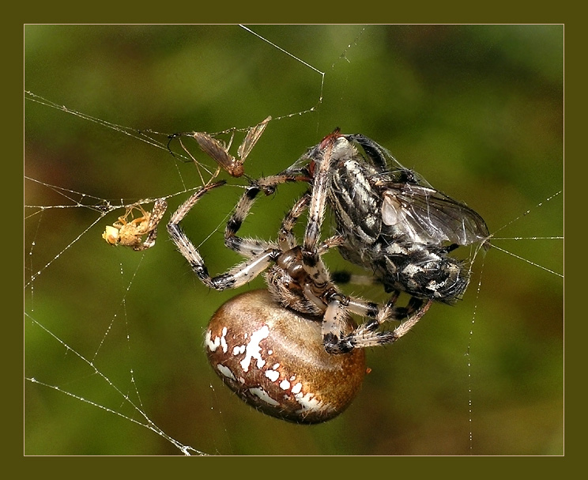
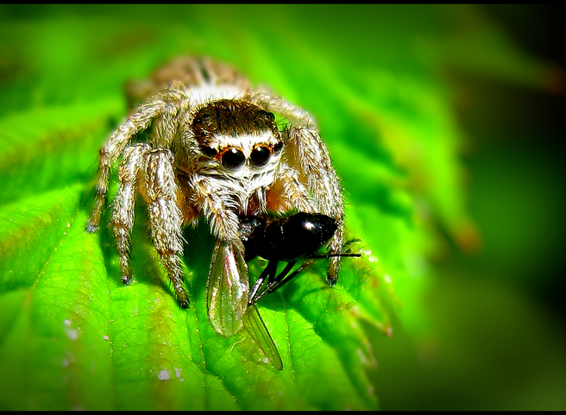
Травна
Більшість павукоподібних — хижаки, пристосовані до живлення напіврідкою їжею. Травлення у багатьох павукоподібних відбувається в два етапи: 1) зовнішнє, 2) внутрішнє (кишкове). Спіймана здобич убивається отрутою, покриви жертви розриваються і всередину вводяться травні соки. Потім розріджений вміст жертви всмоктується. Для цього слугує забезпечена м'язами глотка, яка переходить у тонкий стравохід і далі, — у сиснийшлунок.Продовжується травлення в шлунку і кишечнику. Вирости кишівника утворюють печінку, клітини якої виділяють травні ферменти.

Slide 13
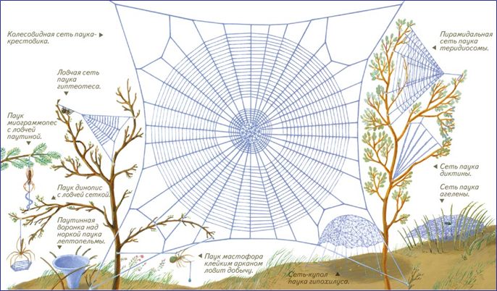

Slide 14
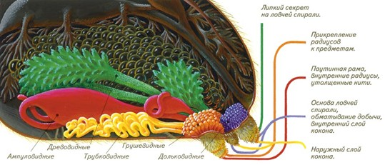

Slide 15
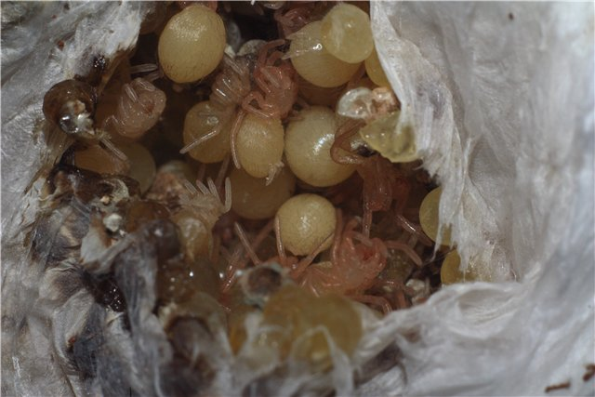
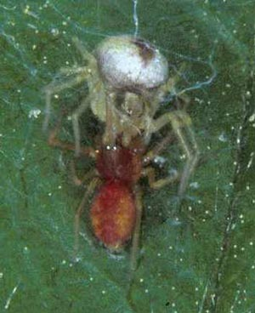
Розмноження
Зазвичай, самець менший за самку, і часто після спаровування поїдається нею. Запліднення внутрішнє. Яйця відкладаються у кокон, зроблений з павутини. Багато видів піклуються про потомство — охороняють кокон, доглядають за павуками, що вийшли із яєць. Розселення молоді у низки видів відбувається за допомогою павутини, які підхоплюються вітром і переносяться на значні відстані.

Slide 16
Павукоподібні
Кліщі
Скорпіони
Павуки

Slide 17
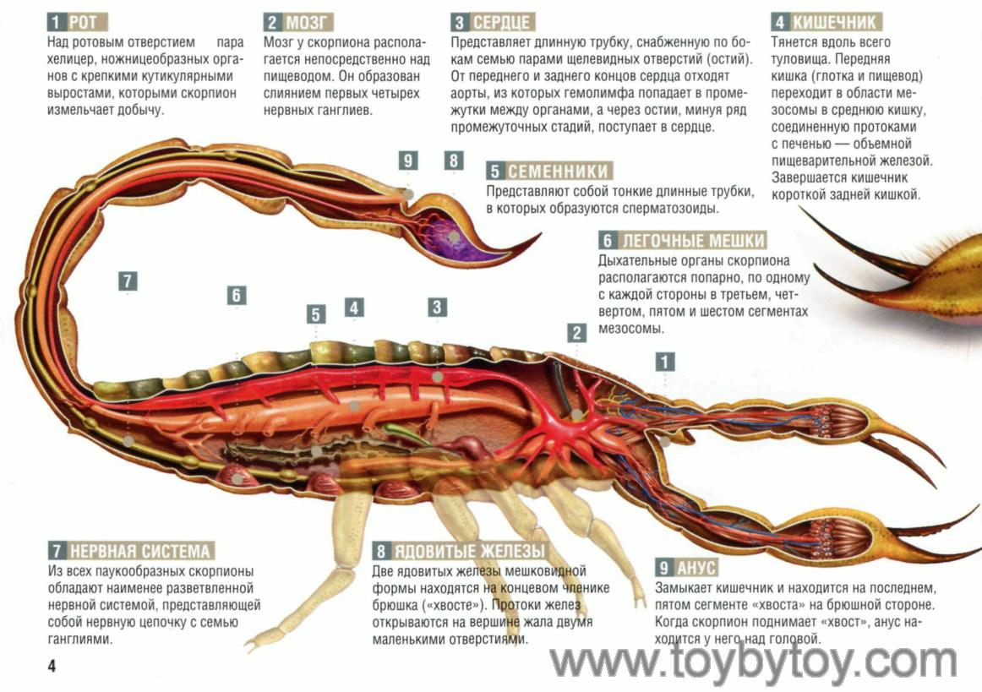

Slide 18
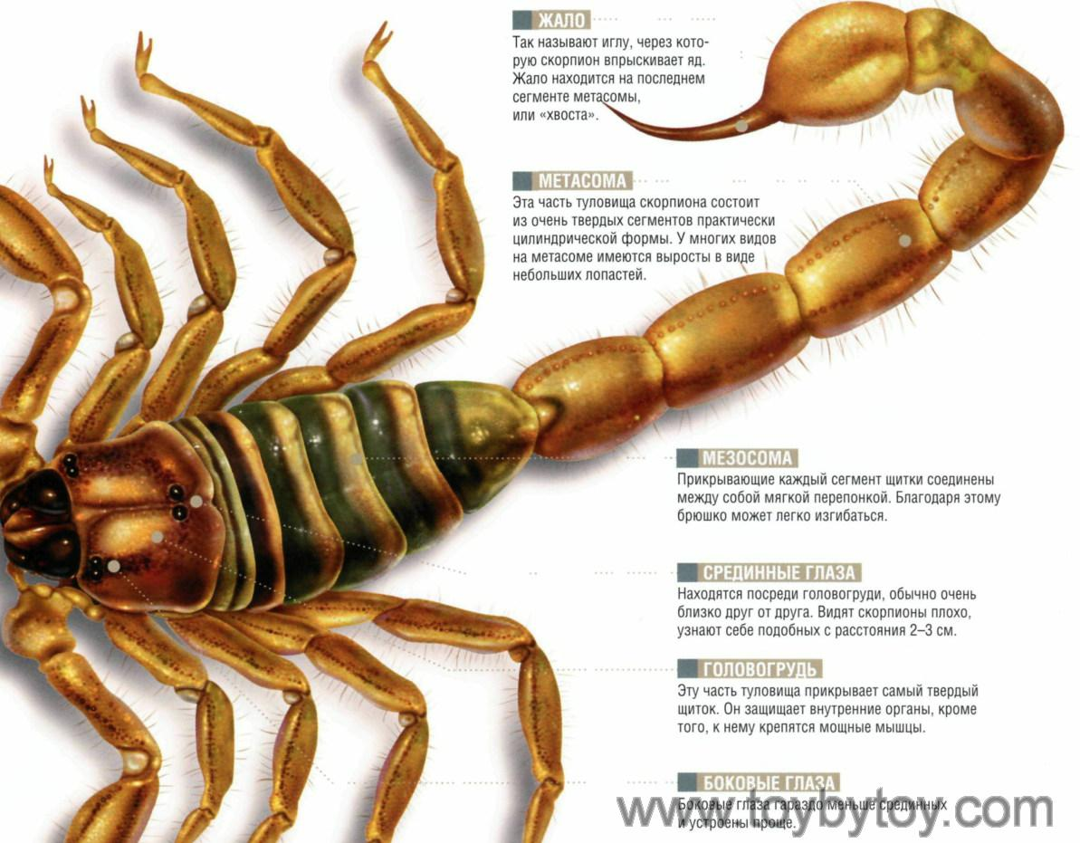

Slide 19
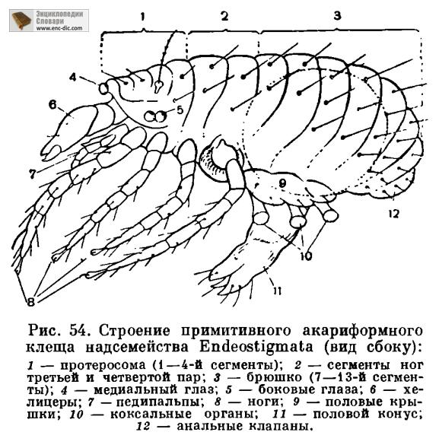
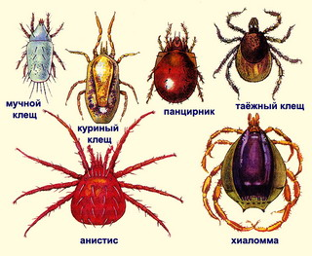
Кліщ

Slide 20
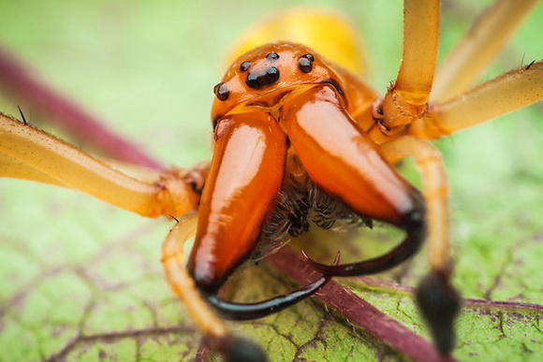
Потужні хеліцери Хейракантиума крапчастого - одного з десяти найотруйніших павуків Європи.

Slide 21
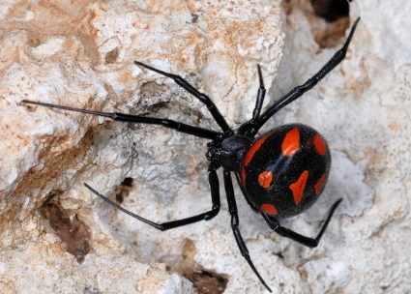
Чорна вдова тринадцятикрапкова - найотруйніший павук в Європі.

Slide 22
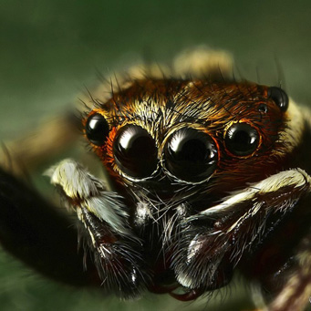
Арахнофобія – страх перед павуками, очевидно, є інстинктивною відразою до істот дуже відмінних від нас ссавців. Людей проймає первісний жах, коли вони спостерігають як ці потаємні багатоногі волохаті створіння, засідково, нападають на своїх жертв, вбиваючи їх своїм отруйним укусом…

Slide 23
Основні особливості організації, що забезпечили пристосування павукоподібних до життя на суходолі:
Отже…
поява «легенів» і трахей — органів дихання атмосферним киснем;
воскові виділення кутикули, які перешкоджають випаровуванню води;
зменшення розмірів тіла для обмеження числа линьок;
розвиток копулятивних органів і внутрішнього запліднення.

